Slide 1

Econometría III
Esquema del trabajo de ordenador. Curso 2012-2013.
Parte 2. Estimación inicial por MCO y análisis del orden de integración.

Slide 2

1.Estimación inicial por MCO.
Se trata de detectar si hay alguna relación espúrea entre las variables.
Se estima el modelo por MCO con las variables en niveles y se analiza el contraste D-W y el gráfico de los residuos.
Si el valor de D-W es bajo (inferior a 0,50) puede indicar que estamos ante una relación espúrea. En este caso los residuos presentarán tendencias o persistencias.
Si el valor de D-W es alto, puede existir una relación a corto o a largo plazo entre las variables.
Para estimar en Gretl, hay que ir a la opción Modelo-MCO.

Slide 3
2.Orden de integración. Conceptos.
El estudio del orden de integración determina si las series tienen tendencia estocástica.
Una serie es integrada de orden d, I(d), si hay que diferenciarla d veces para convertirla en estacionaria. En Gretl, menú Añadir-Primeras diferencias de las variables.
Para estudiar si la serie es integrada o no utilizaremos el contraste de Dickey-Fuller.
  H₀: La serie es al menos I(1)
  H₁: La serie es I(0), (estacionaria)
Primero hay que hacer el gráfico de la serie y determinar si la serie oscila alrededor de una constante o si tiene tendencia determinista.

Slide 4
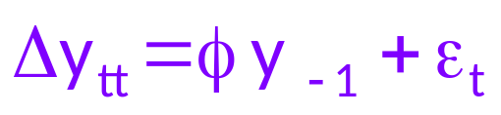
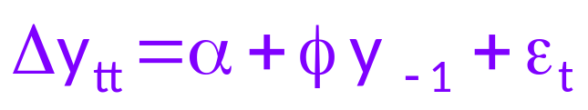
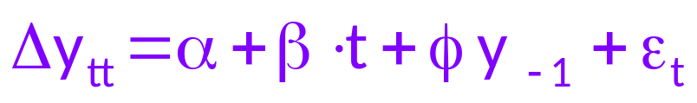
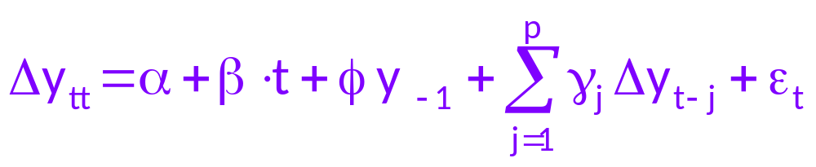
Orden de integración. Modelos a plantear.
Caso 1: La serie gira en torno al eje de abscisas.
Caso 2: La serie gira en torno a una constante.
Caso 3: La serie gira en torno a una tendencia.
En todos los casos hay que contrastar H₀: φ=0 frente a H₁: φ<0.
Se pueden añadir retardos de la endógena para corregir la correlación serial (Dickey-Fuller ampliado).

Slide 5
Orden de integración en Gretl.
Gretl realiza el contraste de Dickey-Fuller de manera automática.
Se selecciona la serie y luego se va a la opción Variable-Contraste aumentado de Dickey-Fuller.
Primero hay que tomar la serie sin diferencias y se contrasta I(1) frente a I(0).
  Hay que seleccionar si ponemos constante, tendencia o ambas, y marcar la opción de contrastar desde el máximo orden de retardos hacia abajo.
Si el resultado del contraste es que la serie es al menos I(1), hay que volver a hacer el contraste con la serie en primeras diferencias.
  En este caso se contrasta I(2) frente a I(1).

Slide 6
Orden de integración con ruptura estructural.
Si alguna serie presenta ruptura estructural, el contraste D-F puede llevarnos a identificar una variable como I(2) cuando en realidad no es así, sino que es debido a algún cambio estructural a partir de un periodo t₀.
Si es así, habrá que tener en cuenta en el contraste D-F dicha estructura, por lo que el contraste de I(1) frente a I(0) será:
Donde D_{t} toma valor 0 hasta t₀ y valor 1 a partir de ahí.

Slide 7
Orden de integración con ruptura estructural.
El modelo anterior se estima por MCO y si hay autocorrelación se incorporan retardos de Δy_{t}.
El contraste de D-F (o D-FA) consiste en tomar el valor de la t-Student de φ y compararlo con el punto crítico -3,5.
Para crear las variables ficticias en Gretl:
  Si por ejemplo el periodo de ruptura es a partir de 2008:1, habiendo añadido una variable tendencia temporal, en el menú Definir Nueva Variable, se pondría, para cada variable:
  d1=time>2008:1
  d2=d1*time

Slide 8
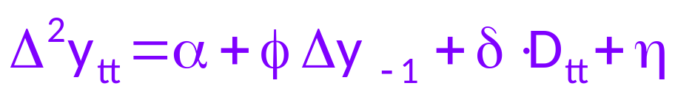
Orden de integración con ruptura estructural.
Si en el contraste D-F anterior se acepta la H₀, habrá que contrastar que la serie sea I(2) frente a I(1). El modelo será ahora:
De nuevo, se compara el valor de la t-Student de φ con el punto crítico de -3,5, y si hay autocorrelación se van añadiendo retardos de la variable endógena.

